Slide 1



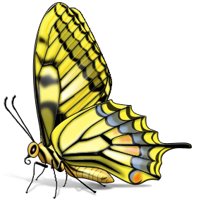

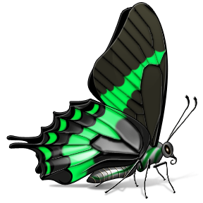
ББб
БАБОЧКИ

Slide 2
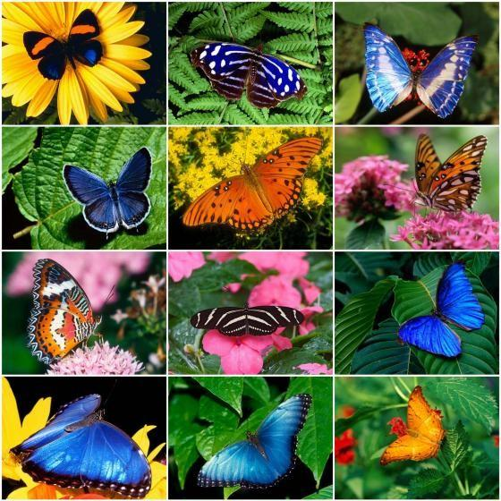
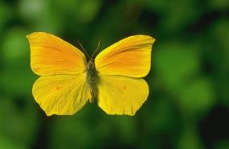
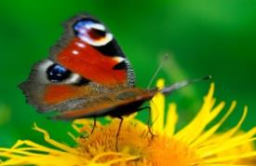
Бабочки, должно быть, одни из самых красивых живых существ на Земле!

Slide 3
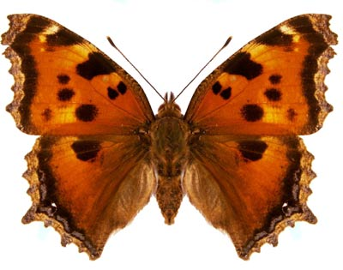

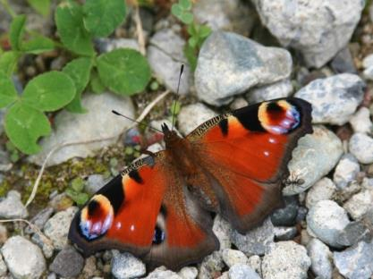
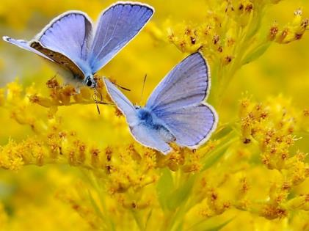
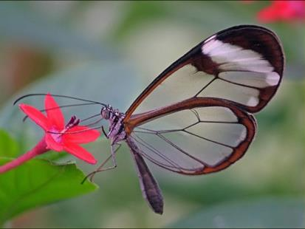
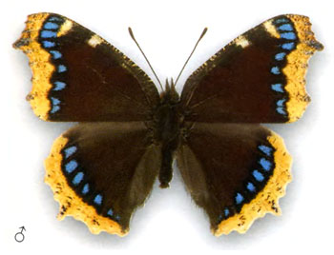
Они похожи на ожившие цветы, причудливость и яркость окраски их крыльев поистине сказочная. Эти создания чаруют нас своей легкостью, красотой и разнообразием.
Крапивница
Лимонница
Павлиний глаз
Голубянка
Стеклокрылка
Траурница

Slide 4
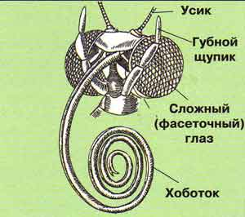
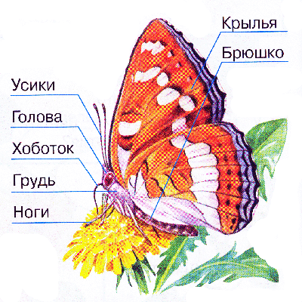
Строение тела бабочек.
У бабочек есть голова с усиками и хоботком, грудной отдел, брюшко,3 пары ног и 2 пары крыльев. Крылья обычно широкие, треугольные. Чаще всего передние крылья несколько шире задних. Обе пары крыльев примерно одинаковы по форме и размерам.

Slide 5
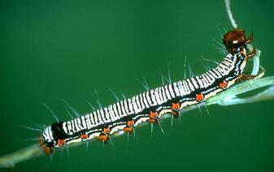
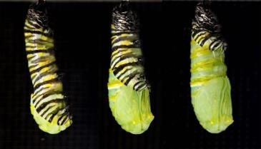
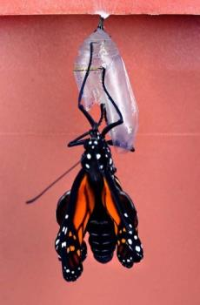
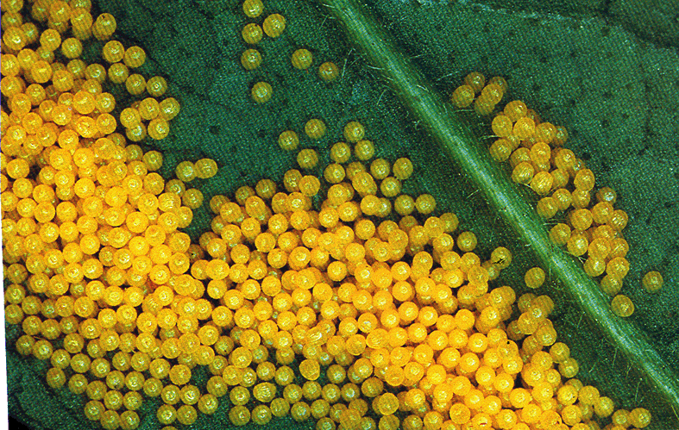
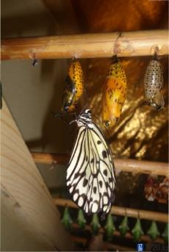
4.»Суп» медленно превращается в бабочку. Когда бабочка выбирается из своей куколки, ее крылья мягки и сморщены. Впрочем, они быстро отвердевают на солнце
Как появляются бабочки.
2.Появляется гусеница. Гусеница жадно ест и очень быстро растет.
3. Каждая гусеница делает себе твердый кокон, который называется куколка. В нем ее тело превращается во что-то вроде густого супа.
1. Бабочка откладывает яйца на растения, которые потом ест маленькая гусеница.

Slide 6
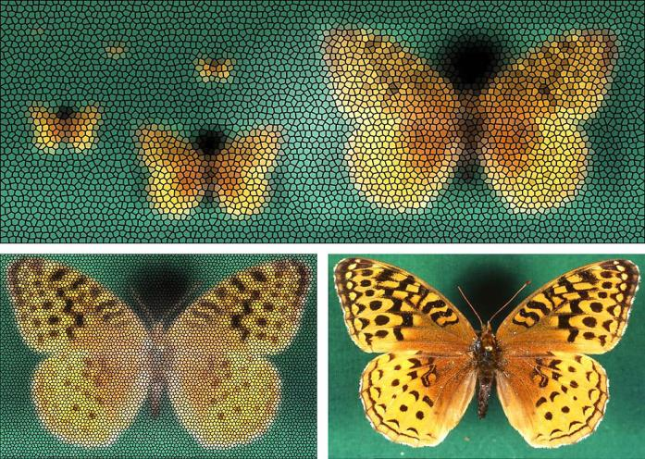
Как видит бабочка
Большие глаза в виде полусфер расположены по бокам головы бабочки. Ученые установили, что эти насекомые лучше различают движущиеся и близко расположенные предметы. А неподвижные предметы вдалеке они видят размыто. Весь мир бабочка видит не ровным, а как бы выложенным в виде мозаик.
Так одна бабочка видит другую с расстояния в 18 сантиметров
А это с расстояния в 7 сантиметров.

Slide 7
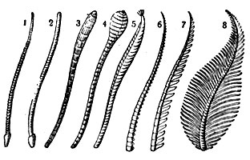
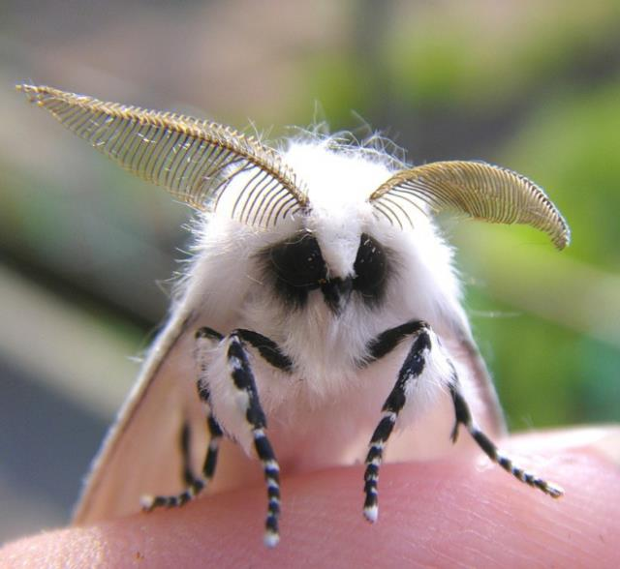
Обоняние у бабочек.
На голове бабочки находится пара усиков. Усики бабочки являются важными сенсорными органами. Бабочки используют усики для поиска цветков, , а также для поиска пары. Форма усиков разнообразна. Обычно у самцов ночных бабочек усики развиты сильнее, чем у дневных.

Slide 8
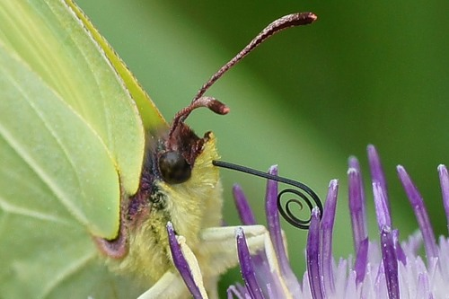
Без усиков бабочка жить не сможет. Особенно важны запахи, которые позволяют найти бабочку противоположного пола и пищу. Чаще всего бабочки питаются жидким нектаром цветов, фруктовым соком или соком растений.

Slide 9
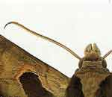
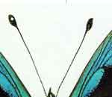
Некоторые виды бабочек вообще ничего не едят – они живут за счёт запасов, которые накопили, будучи гусеницами.
Усиками бабочка получает информацию об опасности, сохраняет равновесие в полёте, может порхать даже в густых зарослях.
Мотылек
Бабочка

Slide 10
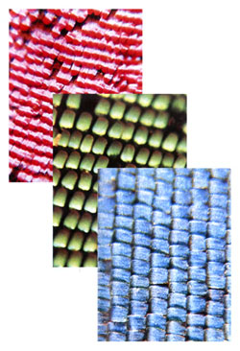
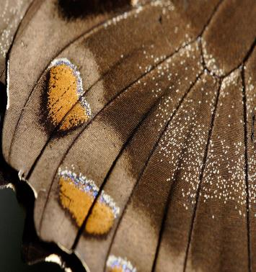
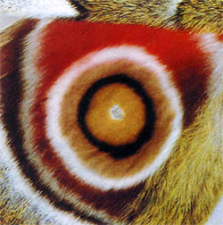
Крылья бабочек.
Самое главное в наряде бабочки— «пыльца», покрывающая ее крылья. Она очень легко стирается от неосторожных прикосновений пальцев людей. Пыльца состоит из чешуек — это изменённые волоски. Если их стереть, то бабочка не сможет летать - у нее повреждается крыло.
Чешуйки на крыльях бабочек.

Slide 11
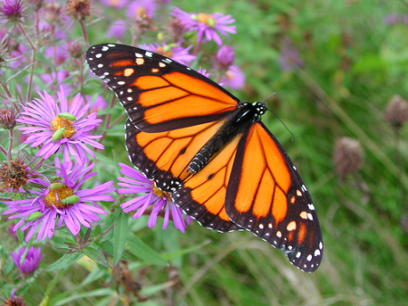
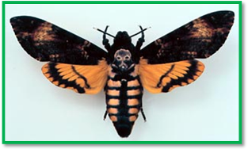
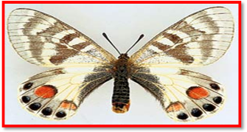
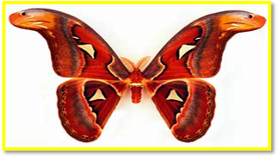
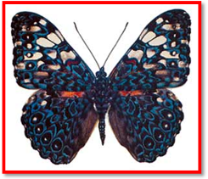
Симметрия в рисунке крыльев бабочки.
Бабочка является примером осевой симметрии в природе.
Рисунок ее левого крыла в точности повторяется на правом.
Монарх
Мертвая голова
Аполлон
Атлас
Нимфалида

Slide 12
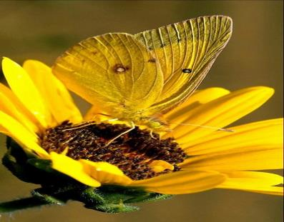
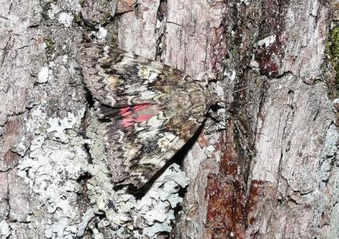
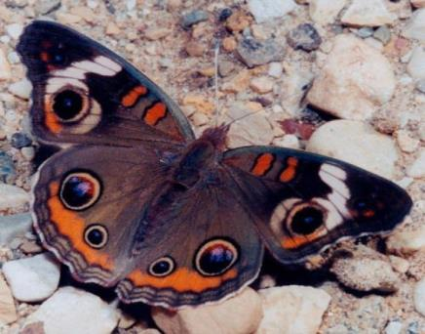
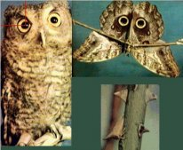
Маскировка бабочек.
Узор на крыльях бабочек часто служит камуфляжной формой, призванной обмануть бдительность врага. Обычно насекомые стараются слиться с окружающим фоном -корой, цветами, листьям.
Некоторые отметины, например, шесть широко открытых глаз на крыльях, предназначены для того, чтобы отпугивать врагов.

Slide 13
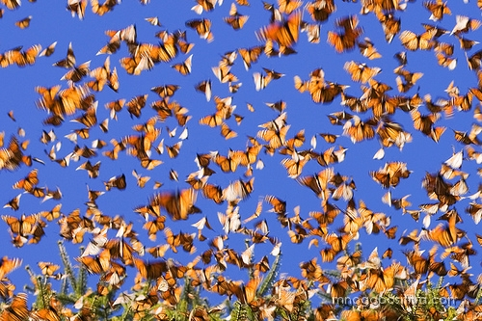
Миграция бабочек.
В отличие от птиц, миграция бабочек вызывается не наступлением похолодания и нехватки корма, а началом сезона дождей. Летят бабочки целыми тучами длиной до 20 и шириной до 5 километров. Если такая стая бабочек опускается к земле, она вполне способна глушить двигатели автомобилей

Slide 14
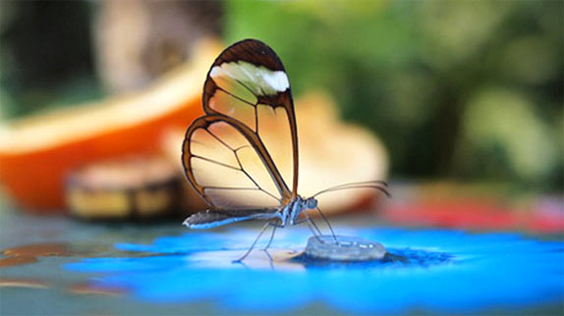
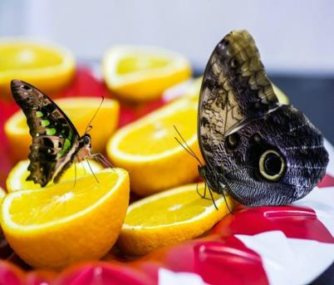
Самые интересные факты из жизни бабочек.
Бабочки пробуют пищу лапками и хоботком.

Slide 15
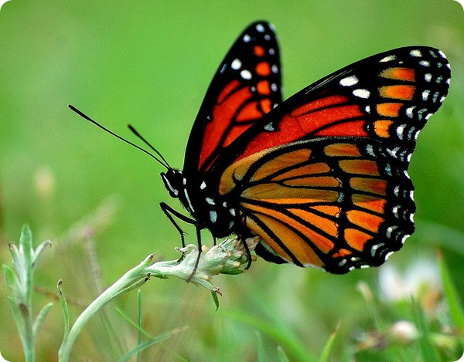
Бабочка «Монарх» может пролететь 1000 километров без остановки.

Slide 16
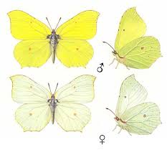
Самая долгоживущая дневная бабочка- лимонница. У нее под цвет лимона окрашен только самец, а самка почти белая. Она живет около года.

Slide 17
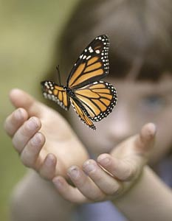
Некоторые виды бабочек могут развивать скорость до 50 км/ч.
Бабочки не спят.

Slide 18
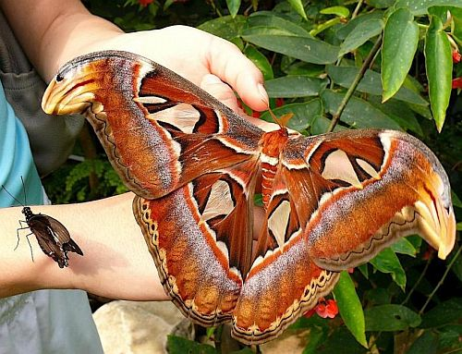
Самая крупная ночная бабочка в мире — Павлиноглазка Атлас. Размах ее крыльев 30 см и ее часто ошибочно принимают за птицу.

Slide 19
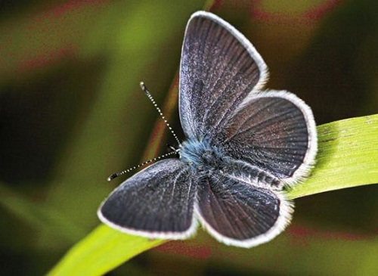
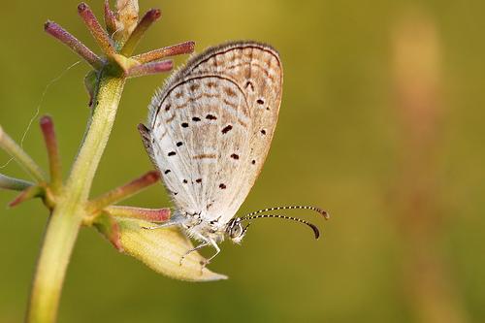
Самая маленькая бабочка Ацетозия.
Длина переднего крыла равна 2мм.
Живет эта бабочка не более 10 дней.

Slide 20
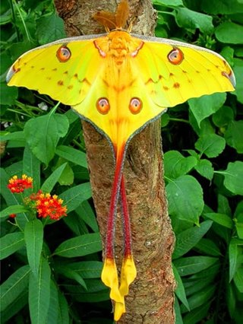
Самая необычная бабочка – Сатурния Комета. Живет на Мадагаскаре. Самую длинную бабочку на свете называют бабочкой-кометой из-за 14-сантиметрового раздвоенного «хвоста».

Slide 21
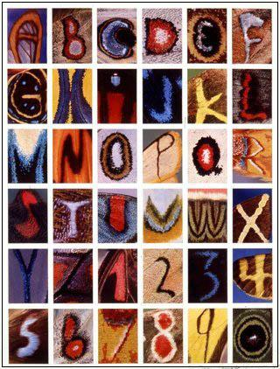
На крыльях бабочек можно разглядеть буквы и цифры.

Slide 22
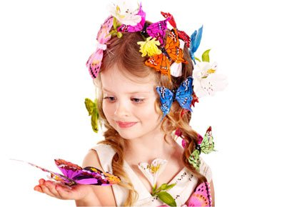
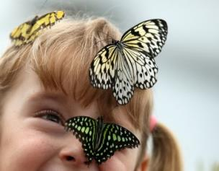
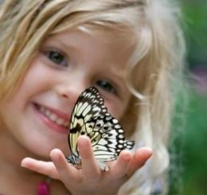

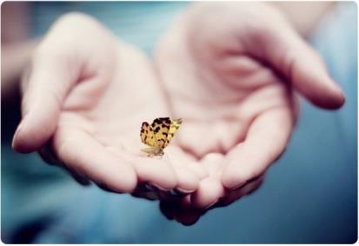

Давайте любить, уважать и только любоваться красотой бабочек!

